Slide 1
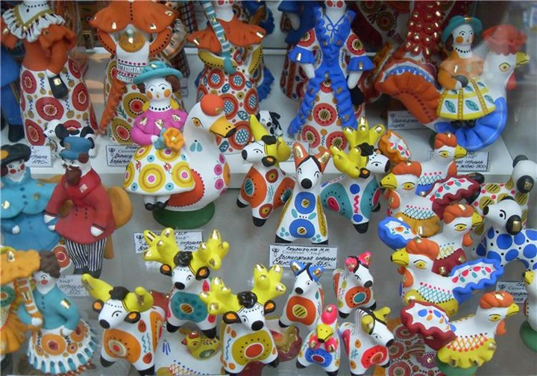
Дымковская игрушка
Выполнила: Чепайкина Юлия Васильевна
воспитатель ГБДОУ д/с № 12

Slide 2
Река Вятка. На том берегу располагалась раньше Дымковская Слободка

Slide 3
Дымковская Слободка сегодня

Slide 4
Красную глину на игрушки собирали обычно весной после половодья на реке Вятка и смешивали ее с мелким и чистым речным песком, чтобы не трескалась при обжиге. Подготовка глины к работе не простое дело: ее рубят лопатой, множество раз переворачивают, заливают водой, снова переворачивают, раньше даже ногами месили. Готовую глину раскатывают на шарики, из которых делают «блины» и сворачивают основную форму игрушки.

Slide 5
Свернут блин и получится колокол-юбка для барыни, к ней примажут стан, ручки и головку

Slide 6
Украсят налепными оборками, кокошником, шляпкой.

Slide 7
Но игрушка еще не готова. После лепки ее несколько дней сушили, затем 3-4 часа обжигали в русской печи и остужали.

Slide 8
Следующий этап работы – отбеливание. Игрушки погружали в раствор мела, разведенного на молоке и ставили на сквозняк. Красная глиняная игрушка превращалась в ослепительно белую и была готова для росписи. Узоры на игрушках традиционные: клетки, полоски, кружки, овалы, точки.

Slide 9
Сегодня игрушки покрывают белилами в два-три слоя и покрывают красками, используя мягкие кисточки.

Slide 10
Элементы дымковской росписи.

Slide 11
Дымковский индюк хорош! Лучше в мире не найдешь! Красный, синий, золотой! Вот такой весь расписной!

Slide 12
Дымковская барыня Ходит не спеша. Ею все любуются – Ах, как хороша!

